Slide 1
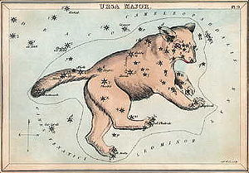
Презентація з астрономії
Сузір`я “Велика Ведмедиця”
Учениці 11-Б класу
Мададзе Тамріко

Slide 2
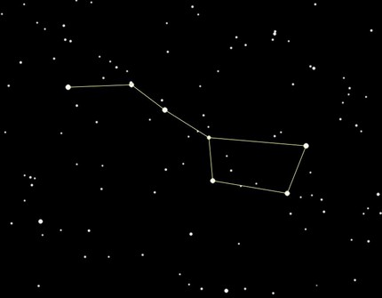
Велика Ведмедиця
Велика Ведмедиця- сузір`я північної небесної півкулі, складається з семи великих зірок(Великий Віз) та 80 малих.Сім великих зірок Великої Ведмедиці, що утворюють окреме сузір'я, відомі під різними назвами. В Україні їх називали «Великим возом

Slide 3
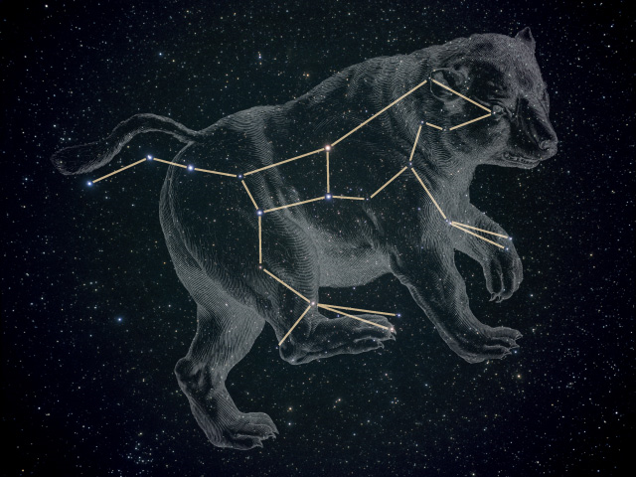
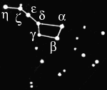
Сузір'я Велика Ведмедиця (латинська назва Ursa Major) відомо, напевно, навіть дошкільникові. Відшукати на ясному піднебінні великий ківш з семи зірок ні для кого не складе труднощів. Проте ківш - ще не все сузір'я, а лиш хвіст і частина тулуба уявної небесної ведмедиці. Справа і знизу від ковша можна виявити ще декілька зірок, складових лапи і голову..

Slide 4
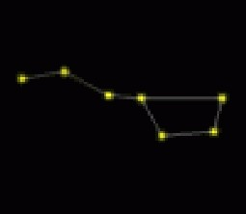
Велика Ведмедиця - третє за площею сузір'я сузір'їв, сім яскравих зірок якого утворюють відомий Великий Ківш; цей астерізм відомий з давніх-давен у багатьох народів під різними назвами: Плуг, Лось, Віз, Сім Мудреців і т. п. Усі зірки Ковша мають власні арабські імена : Дубге (Великої Ведмедиці) означає «ведмідь»; Мерак - «поперек»; Фекда - «стегно»; Мегрец (- «початок хвоста»; Аліот - сенс не ясний; Міцар - «пояс» або «пов'язки на стегнах». Останню зірку в ручці Ковша називають Бенетнаш або Алькаїда по-арабськи «Аль-Каїди Банат наш» означає «проводир плакальниць». Цей поетичний образ узятий з арабського народного осмислення сузір'я Великої Ведмедиці.

Slide 5
Міфи
Древнє сузір'я. Включено в каталог зоряного неба Клавдія Птолемея «Альмагест». Грецький міф розповідає, що Зевс перетворив прекрасну німфу Каллісто в Ведмедицю, щоб врятувати її від помсти Гери. Другий міф, розказаний Філемон із Сіракуз, нагадує про дві критських німфа, яких немовля-Зевс також перетворив на ведмедиць, ховаючи від Кроноса, а потім переніс на небо у вигляді Великої й Малої Ведмедиці. У китайській астрономії сім зір ковша носять назву Північний Ківш (Бейдоу). У стародавні часи ручка ковша вказувала майже на полюс і використовувалася китайцями для відліку часу.
Сузір'я Великої Ведмедиці зображено на прапорі Аляски.

